Slide 1
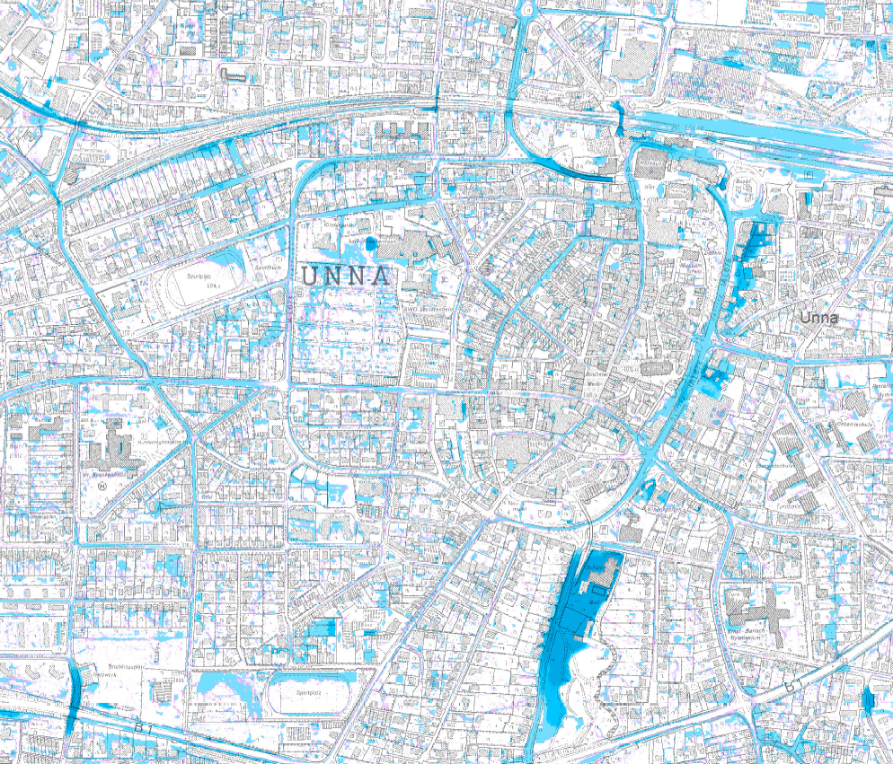
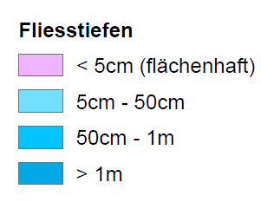
Die Starkregenkarte zeigt Überflutungsflächen und Fließwege bei einem 90 l/ m² in einer Stunde
Soviel Wasser fiel in NRW dieses Jahr schon mehrmals vom Himmel und bildet daher ein realistisches Szenario ab.
Ostring und Kantstraße wären dann Abflussbahnen des Regenwassers und die Unterführung unterhalb des Rathauses würde
volllaufen. Ebenso würde die Unterführung der Falkstraße unter der B1 unter Wasser stehen.

